Slide 1
Neowiz 모바일 서버팀 개발 환경 세팅.
By icandoit
2011-12-06

Slide 2
맥OS

Slide 3
Macport설치
http://www.macports.org/
/opt/local/bin 에 설치가 된다.
$ sudo port -v selfupdate
$sudo port install cmake
$sudo port install boost

Slide 4
linux

Slide 5
우분투 설치
http://www.ubuntu.com/download/ubuntu/download
vmware에서 ubuntu 설치후 폴더 공유.
http://poily.tistory.com/10
방법 :
1. vmware 설치후, 메뉴에서 VM->setttings ->options->shared folders 에서 폴더 세팅
2. Open a Terminal (Applications menu -> Accessories -> Terminal). We’ll do all the work from the Terminal. First, we need to install some dependencies:
sudo apt-get install build-essential libgtk2.0-dev sudo apt-get install libproc-dev libdumbnet-dev xorg-dev cd Desktop/
wget http://mesh.dl.sourceforge.net/sourceforge/open-vm-tools/open-vm-tools-2008.04.14-87182.tar.gz
Next, we need to unpack the tar files we have at hand:
tar xzvf VMware*.gz tar xzvf open-vm-tools*.gz
Next, we’ll build the open-vm-tools:
cd open-vm-tools-2008.04.14-87182/ ./configure && make cd modules/linux/
In the modules/linux folder we have the vmblock, vmhgfs, vmmemctl, vmsync and vmxnet modules that we need to tar up and place into the official VMware tools tarball:
for i in *; do mv ${i} ${i}-only; tar -cf ${i}.tar ${i}-only; done cd ../../..
mv -f open-vm-tools-2008.04.14-87182/modules/linux/*.tar vmware-tools-distrib/lib/modules/source/
Now we can run the regular VMware tools installer:
cd vmware-tools-distrib/ sudo ./vmware-install.pl
'lsmod | grep vm' 했을때, vmhgfs 가 보이면 완료
리부팅후 '/mnt/hgfs'에 가면 VM메뉴에서 세팅한 공유폴더가 보인다

Slide 6
CentOS : 삼바서버
http://forum.falinux.com/zbxe/?document_srl=507073

Slide 7
boost_1_47_0
- Getting started guide: http://boost.org/more/getting_started/windows.html - Boost.Build documentation: http://www.boost.org/boost-build2/doc/html/index.html
b2 만들기
bjam이 b2가 되었네요. Visual Studio 명령 프롬프트를 x86과 x64용으로 두개를 열었습니다. 그리고 위에서 압축 해제한 폴더로 이동합니다. x86과 x64에 맞게... bootstrap.bat을 실행합니다.
빌드
boost는 정적 라이브러리로 생성하고 런타임 라이브러리는 Multi Thread DLL로 사용하도록 했습니다. debug, release 버전 모두 생성합니다.
x86 빌드
b2 variant=debug,release link=static threading=multi stage
x64 빌드
b2 variant=debug,release link=static threading=multi address-model=64 stage
D:\lib\boost_1_47_0>b2 variant=debug,release link=static runtime-link=static threading=multi stage
또는 boost_1_47_setup.exe를 검색후 설치.

Slide 8
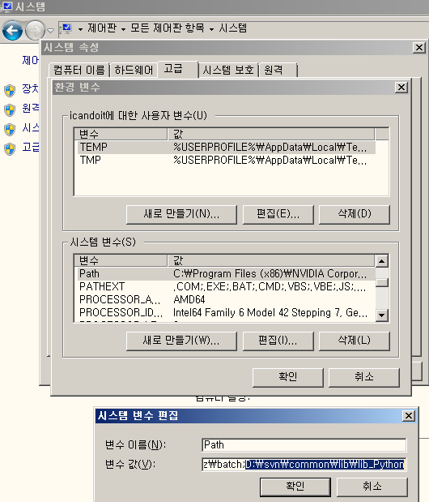
Python 2.7
http://www.python.org
인스톨본.
http://www.wxpython.org/download.php#binarie
소스코드
http://www.python.org/ftp/python/2.7.2/Python-2.7.2.tgz
http://www.activestate.com/activepython-3
패스 세팅.
.

Slide 9
Python설치및 빌드.
윈도우
D:\svn\common\lib\lib_Python\Pcbuild\pcbuild.sln
Debug/ Release모드 빌드후
MOB_python_copy.bat를 실행하여 배포.
D:\svn\common\bin\windows\server\Twisted-11.1.0.win32-py2.7.msi
리눅스
Yum –y install python
Yum –y install python-twisted
http://twistedmatrix.com/trac/wiki/Downloads

Slide 10
구글 프로토콜 버퍼 (Google Protocl Buffer)
http://code.google.com/p/protobuf/downloads/list
protobuf-2.4.1.zip
http://code.google.com/p/protobuf/

Slide 11
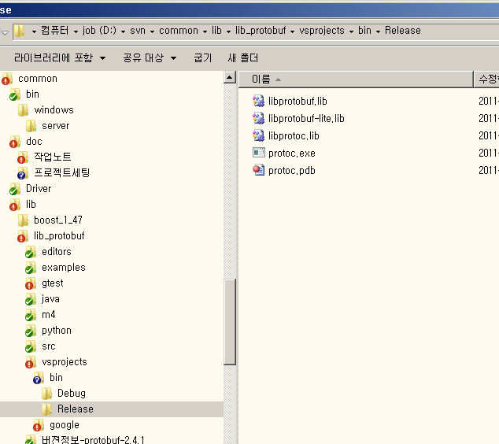
프로토콜 버퍼 빌드.
D:\svn\lib\lib_protobuf\vsprojects\protobuf.sln
빌드 해야할 프로젝트.
libprotobuf-lite
Protoc
리눅스
.configure
Make
Make install
Cd python
Python setup.py install

Slide 12
mysql 설치
http://www.antwiz.com/kr/download/downlicense.html?product=My
SQLFree
yum 을 이용하여 다음 패키지들을 설치한다. mysql mysql-server mysql-connector-odbc mysql-devel

Slide 13
http://iwoohaha.tistory.com/122
첨부한 파일은 /usr/share/mysql/ 디렉토리에 설치된 my-huge.cnf 파일의 내용에서 charset 을 utf8 로 설정하기 위한 값들을 추가한 파일이다. 이 파일을 /etc/ 디렉토리에 복사한다. 기본 mysql DB를 인스톨하고 소유권한을 변경한다. mysql_install_db && chown -R mysql:mysql /var/lib/mysql/ mysql 을 실행한다. (mysql용 계정을 추가하기 위해서) /etc/rc.d/init.d/mysqld start mysql용 계정을 추가한다. 빨간색 부분만 입맛대로 변경하면 된다. mysqladmin -u root password 123456 mysql 을 서비스로 등록한다. chkconfig --add mysqld chkconfig --level 2345 mysqld on chmod 755 /etc/rc.d/init.d/mysqld mysql 을 재시작한다. service mysqld restart
스크립트로서 sql 파일에 저장되어 있는 쿼리문을 실행시켜서 DB 및 테이블을 생성시키려면 다음과 같은 명령어를 사용하면 된다. 빨간색 부분은 mysql 로그인용 계정과 패스워드로 대체한다. mysql -uroot -p123456 mysql < mytablecreatequery.sql

Slide 14
DummyTest툴
D:\svn\common\lib\windows\mech라이브러리 복사.
D:\svn\common\Server\Tool\bin\MOB_mech_lib_copy.bat

Slide 15
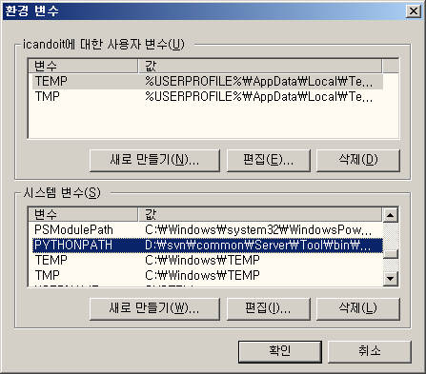
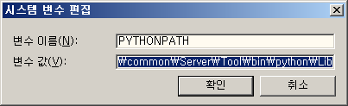
DummyTest툴 세팅
환경변수 세팅
PYTHONPATH = D:\svn\common\Server\Tool\bin\python\Lib

Slide 16
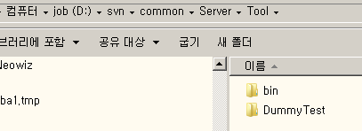
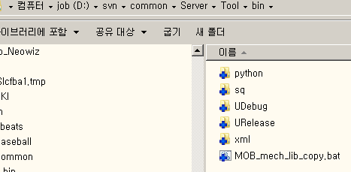
DummyTest툴 폴더구조.

Slide 17
Linux

Slide 18
CentOS
http://mirror.tini4u.net/pub/linux/CentOS/6.1/isos/x86_64/

Slide 19
VMware
http://forum.falinux.com/zbxe/?mid=beginner&page=2&document_srl=405908

